Slide 1
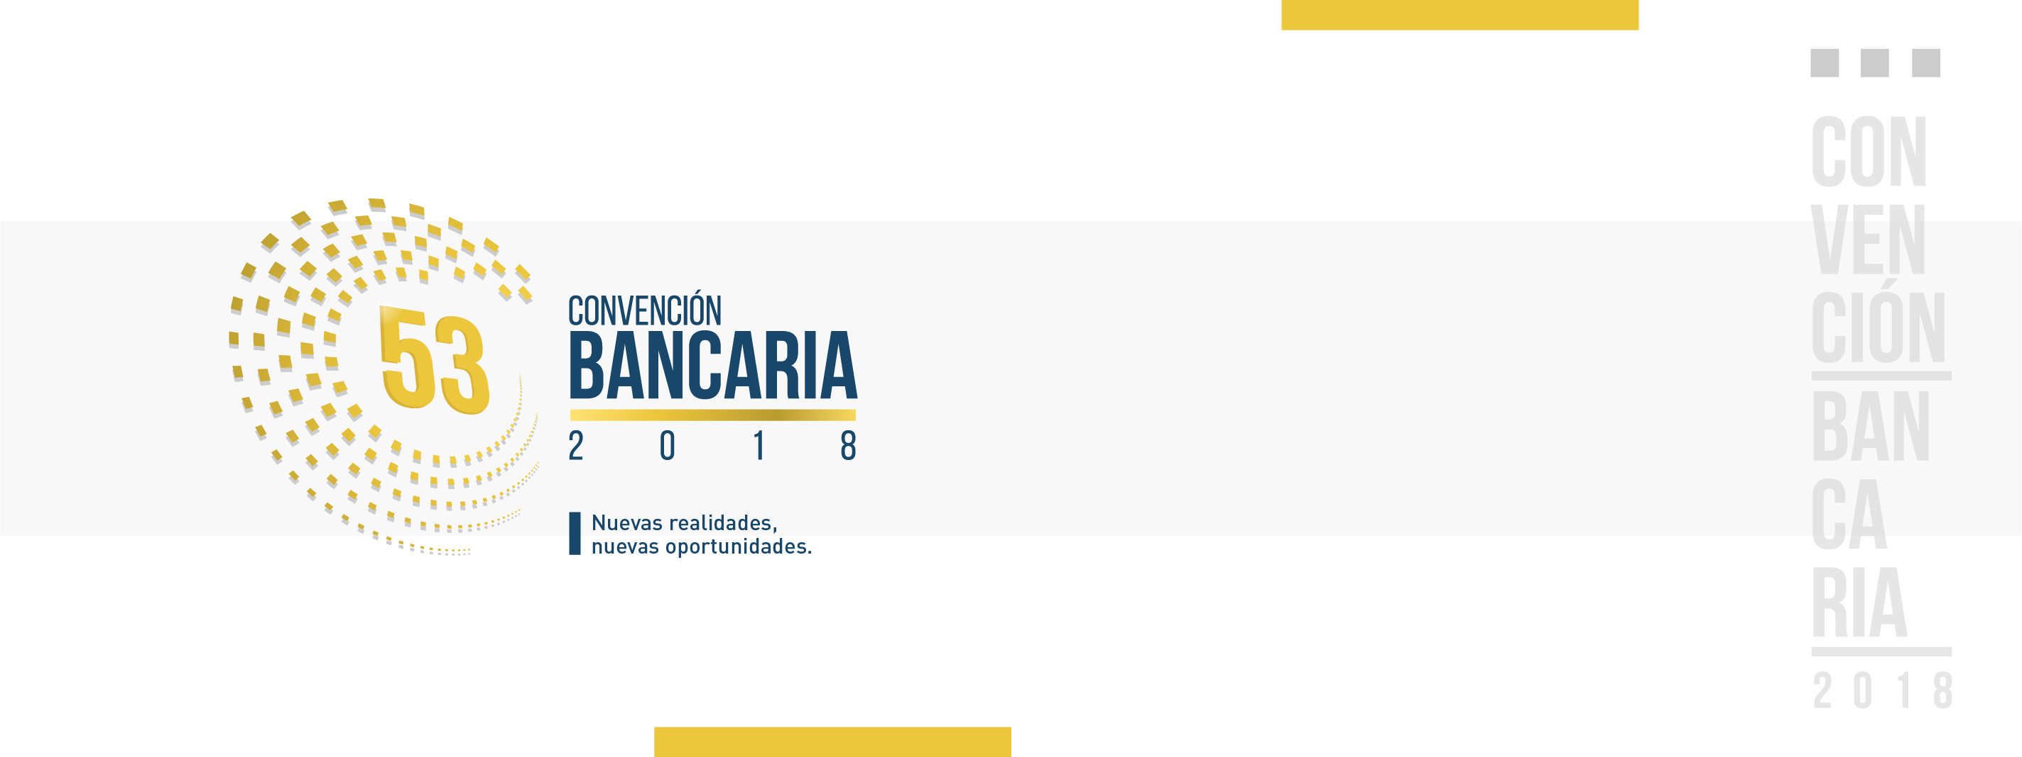
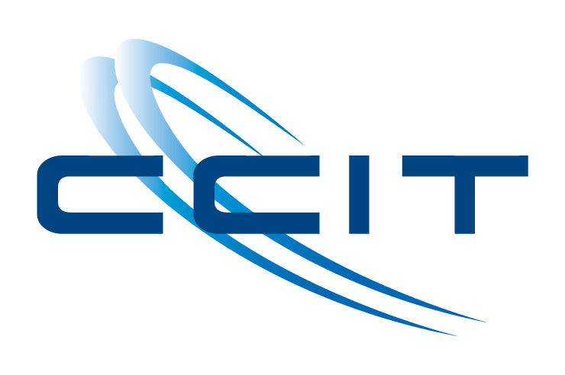
Alberto S. Yohai
Presidente

Slide 2

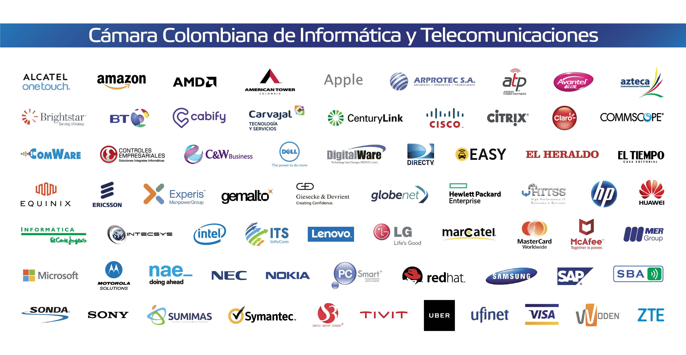


ccit.org.co
@CCIT_
@ccit_tictac

Slide 3

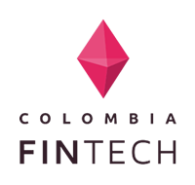




Nuestros Aliados

Slide 4
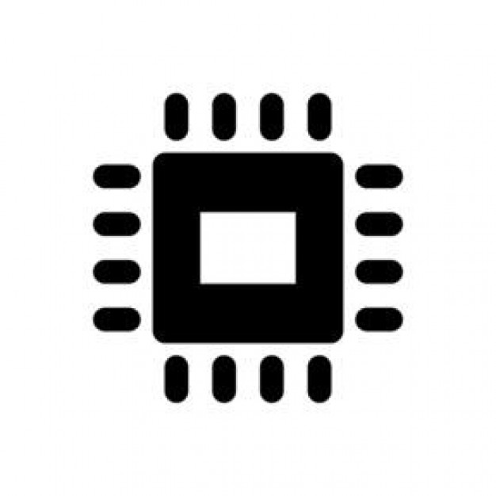





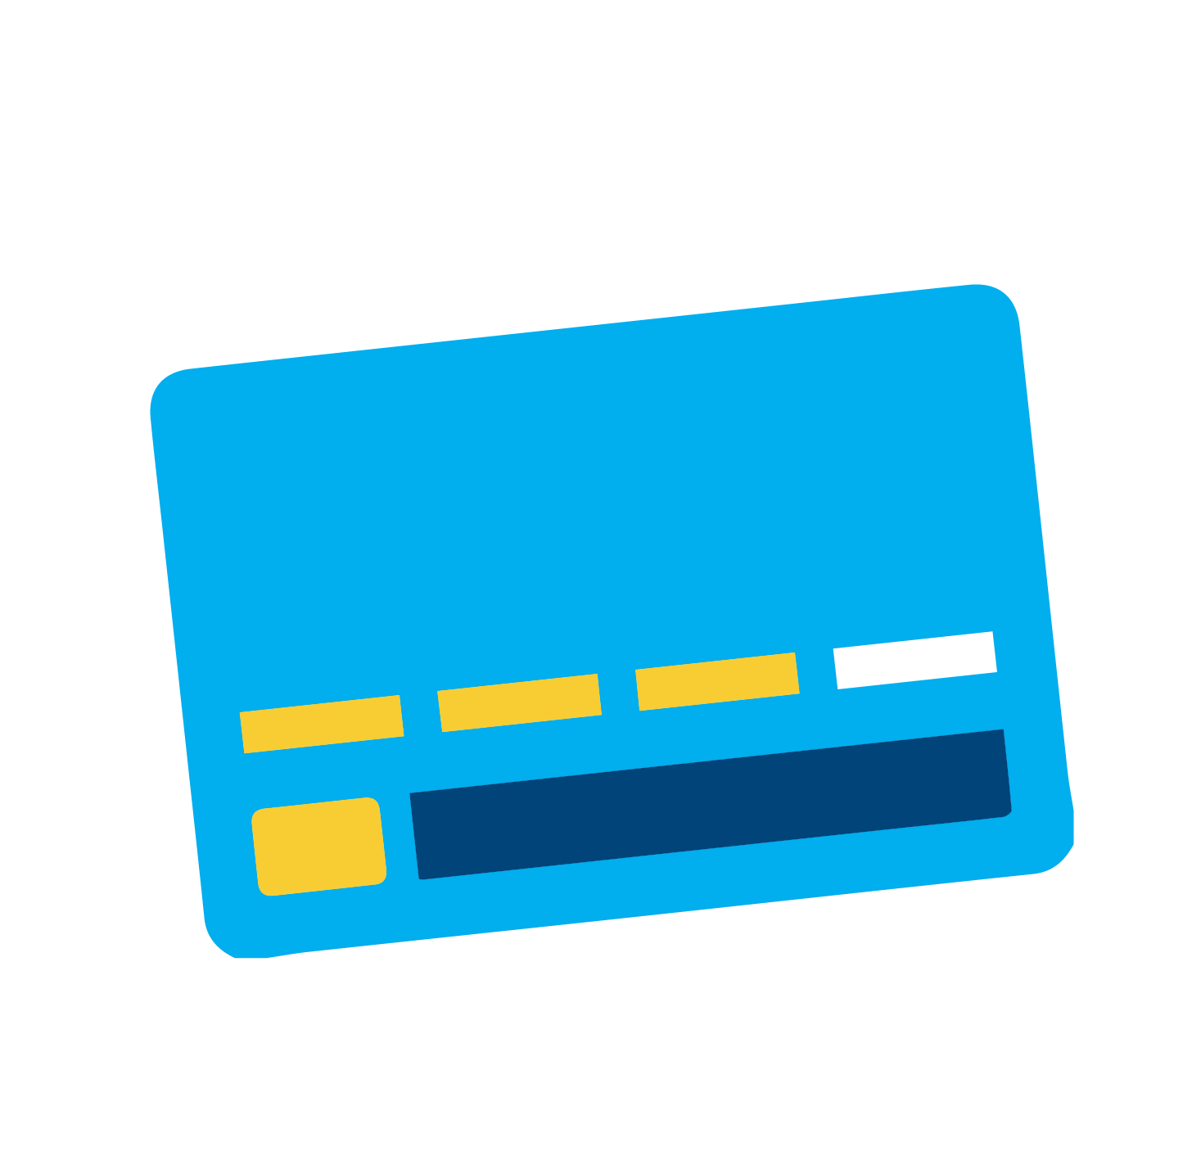



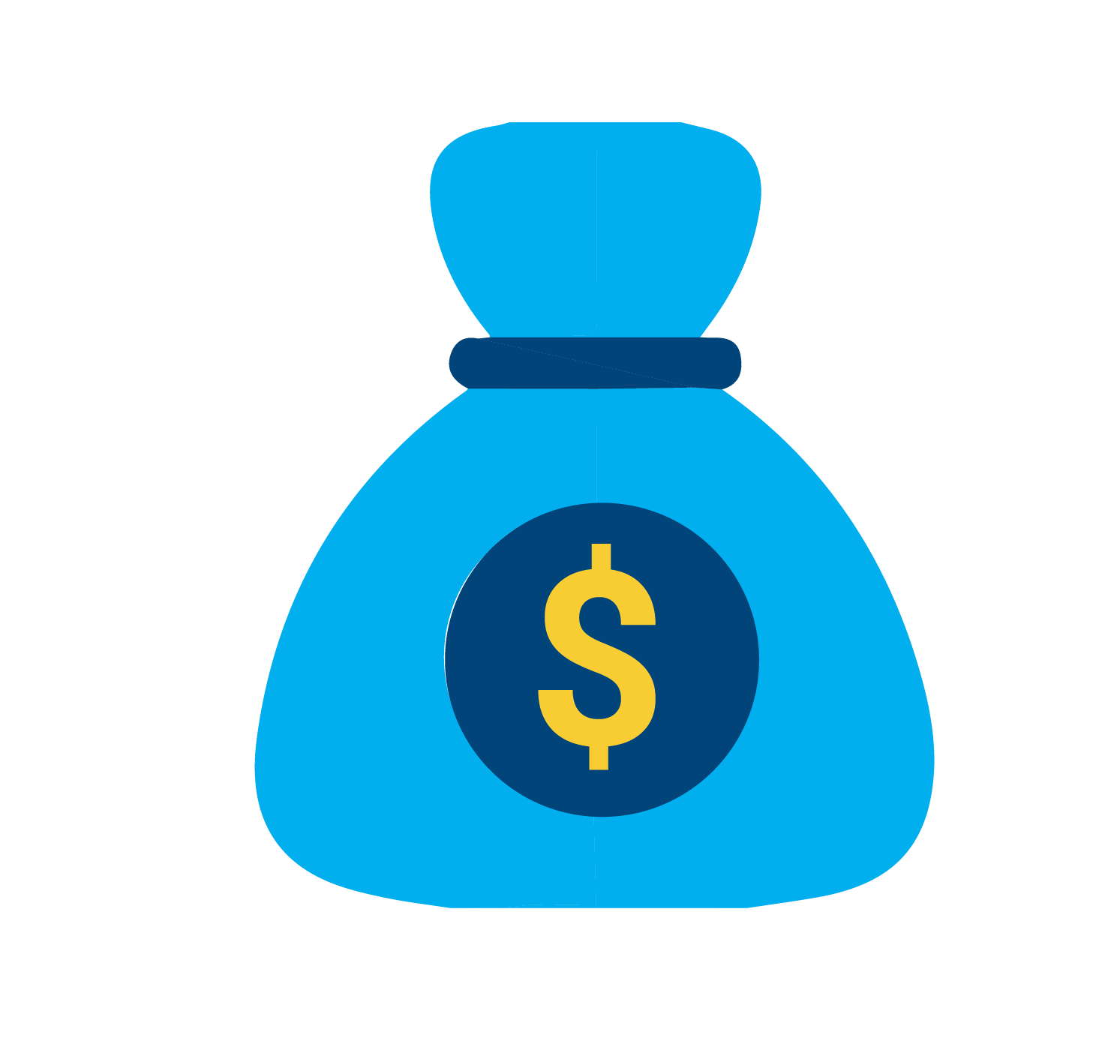
Pre-historia FinTech
1960s
1970s
1980s
1990s
2000s
2010s
Futuro
Capítulos
Semiconductores
Microprocesadores
Dispositivos Inteligentes
Servidores
Terminales y PCs
Redes locales
Internet
Móviles
TENDENCIAS DIGITALES
CRIPTOMONEDAS
BLOCKCHAIN
SEGURIDAD DIGITAL
BIOMETRÍA
IDENTIDAD DIGITAL
Permitió el reemplazo
de grabaciones
físicas por datos digitales.
Habilitó el procesamiento de lotes por la noche
Automatizó los bancos y sucursales, y facilitó operaciones remotas offline.
Habilitó centros
de datos, intranets y sistemas corporativos.
Facilitó el intercambio global de datos y habilitó una serie de negocios Internacionales.
Crearon un nuevo medio para interactuar con clientes y recolectar datos.
Lideró pagos simplificados (frictionless).
Tarjeta de crédito
Servicios de Mensajería
(ej. SWIFT)
Cajeros Automáticos
Plataforma Electrónica de Negociación
Banca Digital
Fuente: WEF, 2016.

Slide 5

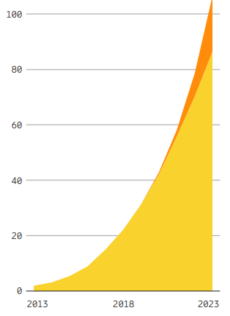







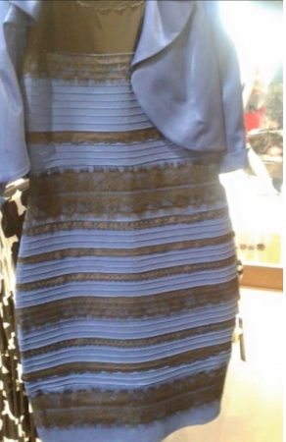

Vivimos en tiempos exponenciales…
Tiempo para alcanzar una audiencia de
50 millones de personas
Tráfico de datos móviles a nivel global (exabytes por mes)
Tráfico de datos móviles en Colombia (millones de gigabytes)
Teléfono
75 años
Conexiones
a Internet
Televisión
13 años
32,1 m.
65,1%
Internet
4 años
Teléfonos Celulares
Facebook
2 años
62,2 m.
126,2%
Pokémon
Go
19 días
Usuarios Internet Móvil
25,8 m.
52,4%
Una foto
¡6 horas!
Fuente: Ericsson - Mobility Report 2018.
Fuente: Colombia TIC y CRC.

Slide 6
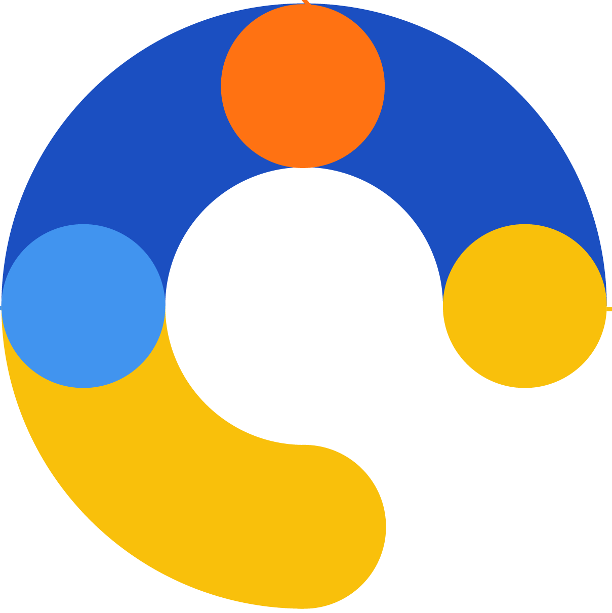
Factores Críticos del Éxito
Masificación
de la Conectividad
Espectro
Dispositivos Inteligentes
Penetración de Internet
Modernización
Institucional y Regulatoria
Regulador Convergente e Independiente
Crowdfunding
Identidad Digital
Fortalecimiento del Ecosistema Digital
Cultura Digital
Confianza / Seguridad
Romper Paradigmas
Talento Humano

Slide 7
La disrupción del sistema financiero no va a suceder… ¡está sucediendo!
www.fintechgracion.com

Slide 8

ccit.org.co
@CCIT_
@ccit_tictac

